Slide 1
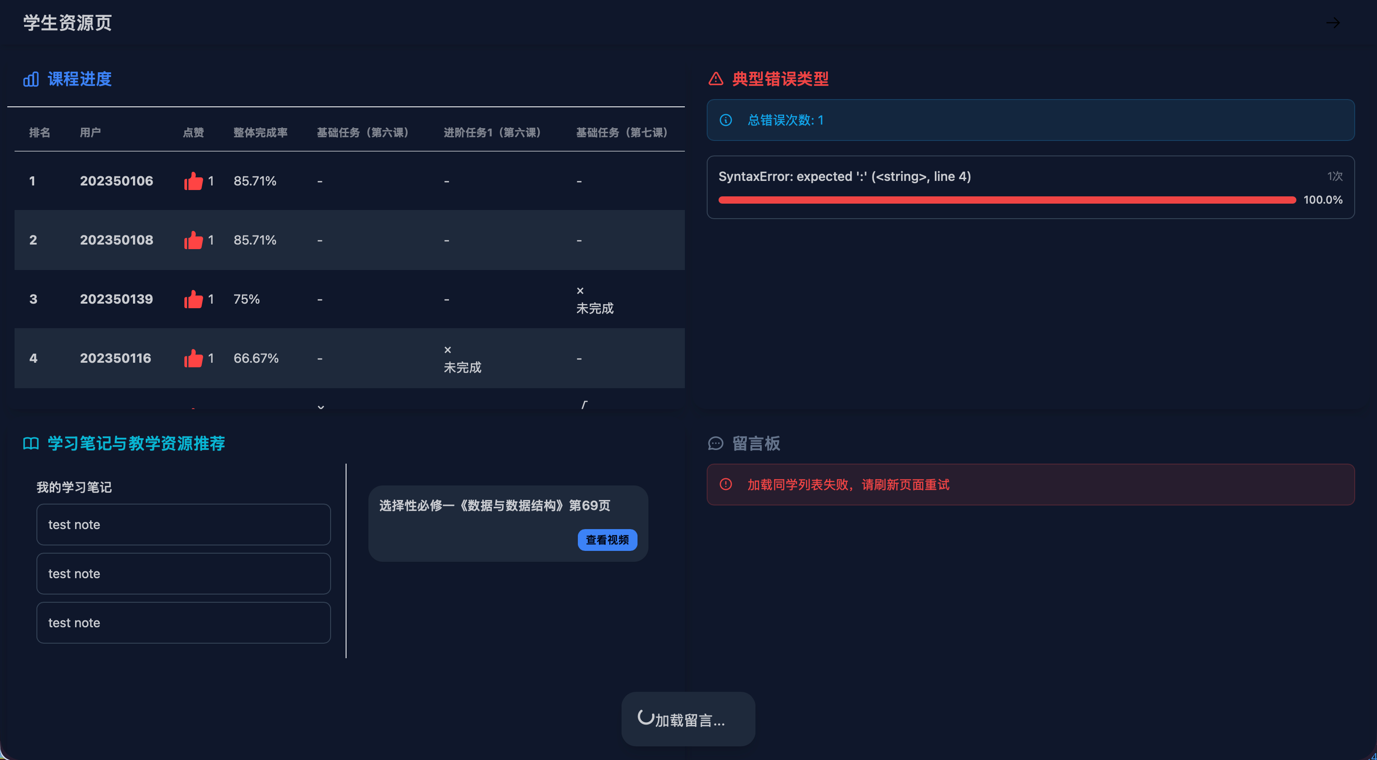
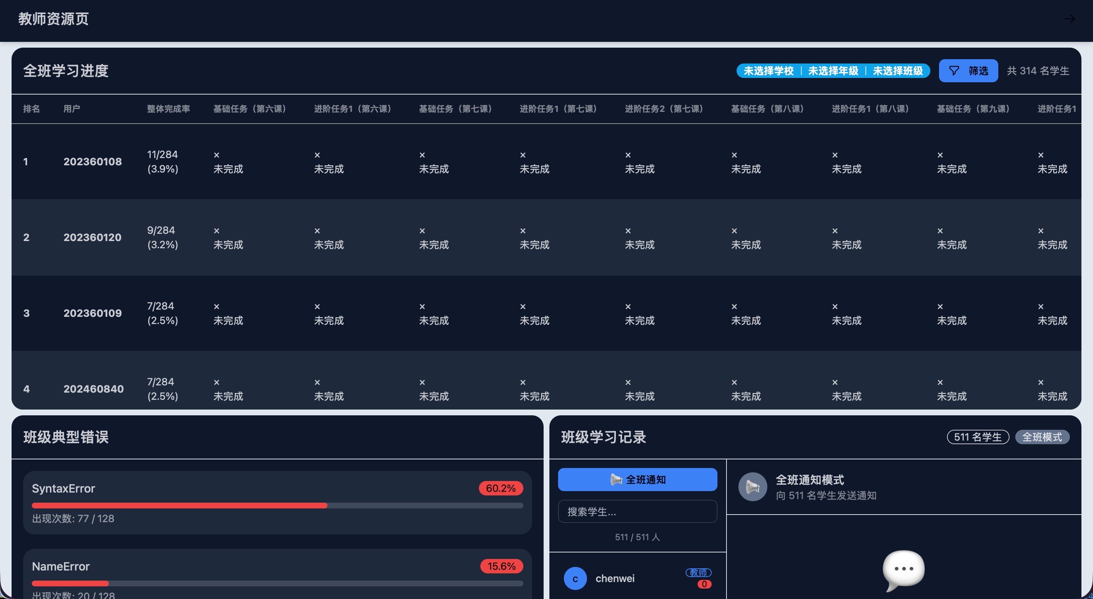
毕业设计答辩
论文主题
01
基于大模型的中小学生
智能编程学习平台
设计与实现
Design and Implementation of an Intelligent Programming Learning Platform Based on LLMs
6 类
前后端分离
教师闭环
大模型辅学场景
平台工程架构
过程记录与干预
Google / Material 风格
问答 / 解释 / 报错 / 分解 / 建模 / 算法
Nuxt3 + FastAPI + SQL Server + Redis
学习行为、代码运行、资源组织
答辩信息
学生：林柏伟 学号：22010210
专业：计算机科学与技术
指导教师：匡振中
杭州电子科技大学 · 2026 年 5 月
平台 + AI + 数据闭环
Notes:
各位老师好，我的毕业设计题目是基于大模型的中小学生智能编程学习平台设计与实现。这个课题关注的是编程入门阶段的真实学习困难：学生会写一点代码，但遇到报错、复杂题意和算法选择时，往往缺少及时、可理解的解释。我的工作不是做一个简单聊天机器人，而是把大模型能力嵌入到课程、练习、记录和教师管理流程中。

Slide 2
毕业设计答辩
问题定义
02
问题不是“不会编程”，而是反馈链路断裂
编程入门阶段，学生需要的是可理解、可追踪、可被教师接管的学习支架。
报错不可读
任务难拆解
需要补齐的教学反馈链路
原始错误面向程序员，学生难以判断含义、位置和修改顺序。
综合任务常混合输入分析、数据处理、条件判断、循环组织和输出格式。
写代码
学生真实尝试
↓
遇到卡点
错误 / 题意 / 思路
↓
反馈不及时
过程难沉淀
分层提示
先解释，再引导
课堂时间有限，教师很难持续观察每个学生的卡点和尝试过程。
学生一次次运行代码，但错误类型、输入输出和修正路径缺少结构化记录。
↓
过程留痕
供教师观察
本设计的切入点
把大模型能力放进学习流程，而不是让学生离开平台单独向模型提问。
Notes:
这一页说明选题的出发点。中小学生学习编程时，困难不只是语法不会，而是反馈链路断裂：报错信息像是写给程序员看的，综合题需要拆解，教师也难以逐个跟踪学生的卡点。因此平台需要补齐四件事：及时反馈、可理解解释、学习过程留痕，以及教师可以依据数据进行干预。

Slide 3
毕业设计答辩
目标与边界
03
设计目标：让 AI 成为学习支架，而不是答案替代品
平台强调“学生动手、系统记录、模型辅助、教师干预”的边界。
核心主张
自由问答
代码解释
学生仍动手写代码；平台负责组织流程与记录；模型只在卡点处提供支架；教师保留观察和干预。
报错解析
问题分解
这保证了平台的教育属性，而不是把学习过程简化为“问模型拿答案”。
抽象建模
算法设计
六类大模型辅学能力
循序提示
适龄表达
可追踪
可管控
先解释问题，再给方向，避免直接倾倒完整答案。
面向中小学生调整语气、粒度和示例复杂度。
辅学行为和代码运行可沉淀为学习记录。
教师端保留课程、资源、任务和学生状态管理能力。
Notes:
我的目标不是让大模型替学生完成作业，而是让学生仍然在平台中动手写代码。平台负责组织课程和记录过程，大模型只在卡点处提供支架，教师保留最终观察和干预权。围绕这个边界，我实现了六类辅学能力，分别覆盖概念问答、代码理解、错误诊断、问题分解、抽象建模和算法设计。

Slide 4
毕业设计答辩
学习闭环
04
学习闭环：课程组织、编程实践、AI 辅助、教师干预连在一起
闭环的关键是把“卡点”沉淀为可观察的数据，而不是一次性对话。
1
2
3
4
5
教师配置
→
学生实践
→
AI 支架
→
过程记录
→
教师干预
课程 / 知识点 / 任务 / 资源
在线写代码、运行、提交
问答、解释、报错、分解
代码、输入输出、错误类型
查看记录、调整资源、答疑
学生视角
教师视角
• 不离开平台完成练习，减少工具切换成本。
• AI 给出分层提示，先帮助理解，再引导修改。
• 每次运行和错误都能成为后续复盘材料。
• 课程、资源与任务统一管理。
• 通过学习记录识别个体卡点和共性问题。
• 依据数据进行讲解、提醒或资源补充。
Notes:
平台流程可以概括为一个学习闭环。课前教师配置课程、任务、知识点和资源；课中学生在平台内完成编程练习；遇到问题时调用智能辅学模块；代码运行、报错和交互过程进入 records 记录；最后教师从数据中发现共性问题，再调整资源或进行针对性讲解。

Slide 5
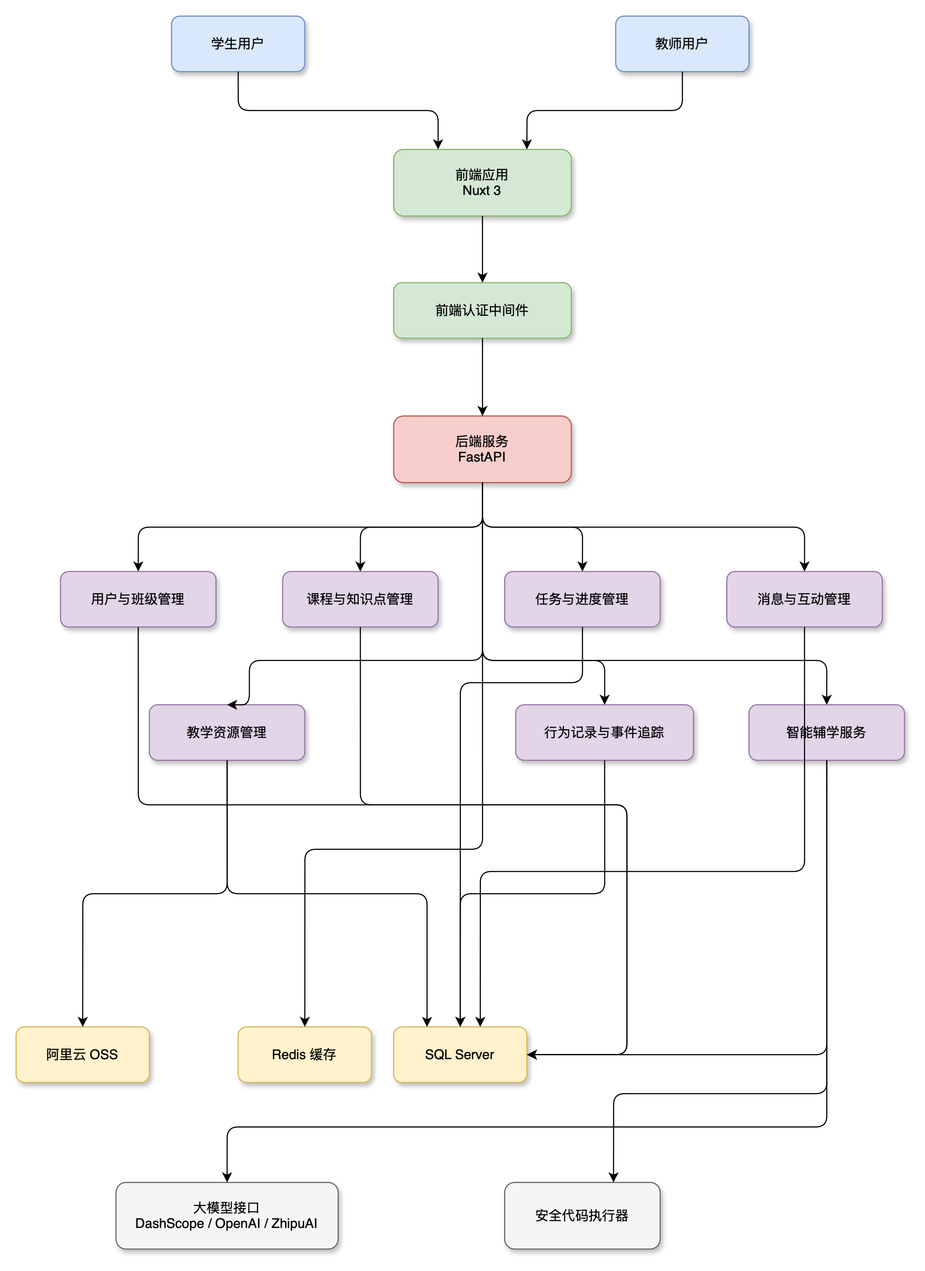
毕业设计答辩
总体架构
05
总体架构：前后端分离，AI 与代码执行通过受控接口接入
架构重点是边界清晰：业务服务、模型服务、浏览器端执行环境和数据层各自承担职责。
前端交互层
Nuxt 3 / Vue 3 / TypeScript / Tailwind CSS / DaisyUI
后端业务层
FastAPI / SQLAlchemy / JWT / Uvicorn
数据与资源层
SQL Server 持久化 / Redis 缓存 / 阿里云 OSS
智能服务层
DashScope / OpenAI / GLM，按场景构造提示词
架构边界
模型调用与代码执行均封装为独立能力，业务层只通过接口编排，便于权限控制、日志记录和后续替换。
Notes:
系统采用前后端分离架构。前端使用 Nuxt3、Vue3、TypeScript、Tailwind CSS 和 DaisyUI，负责学生端与教师端交互。后端使用 FastAPI、SQLAlchemy、JWT 和 Uvicorn，负责认证、课程、资源、记录和模型接口。数据层包括 SQL Server、Redis 和 OSS。需要强调的是，大模型服务和浏览器端代码执行是受控接口，不是直接混在业务逻辑里。

Slide 6
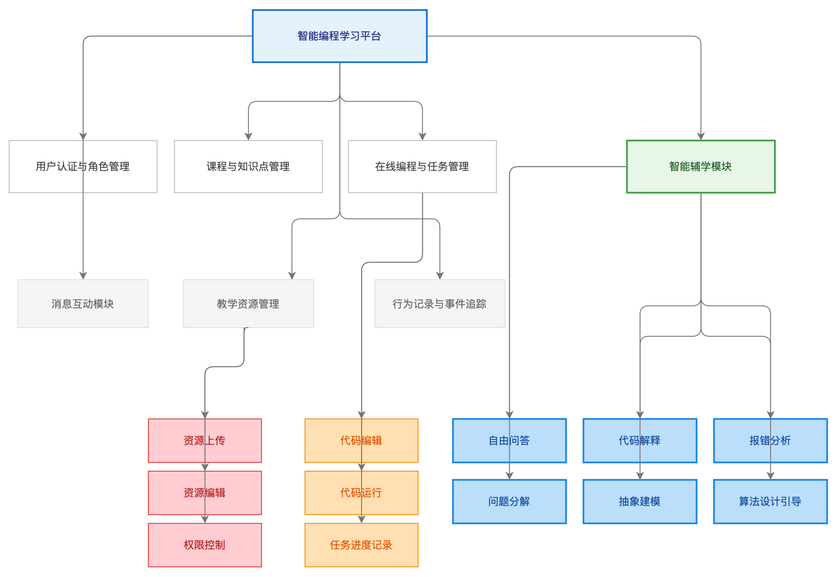
毕业设计答辩
功能模块
06
功能模块：智能辅学是核心，但必须被课程、任务和记录支撑
模块划分围绕两类用户展开：学生完成学习实践，教师完成教学组织与干预。
模块
主要职责
学生端
课程学习、在线编程、AI 辅助、消息互动、学习记录
教师端
课程管理、内容编排、任务管理、资源管理、学生状态查看
智能辅学
自由问答、代码解释、错误解析、问题分解、建模与算法指导
数据支撑
用户、课程、内容、任务、资源、评论、点赞、records 行为记录
模块关系的关键点
• 学生实践产生数据，AI 辅助解决即时卡点。
• 教师管理课程与资源，并根据记录进行干预。
• 平台把“学习行为”从一次性操作变成可复盘证据。
Notes:
这一页对应论文中的功能模块设计。平台不只包含智能问答，还包括用户认证、课程内容、在线编程、任务管理、师生互动、教学资源和行为记录。这样设计的原因是，大模型能力只有嵌入完整教学场景才有价值。学生端需要练习与反馈，教师端需要组织和管理，数据层负责把两端连接起来。

Slide 7
毕业设计答辩
学生端实现
07
学生端：把课程、练习、运行结果和 AI 反馈放在同一条学习路径
界面目标是让学生少切换工具，把注意力放在理解题目、修改代码和复盘错误上。
学习入口集中
课程、任务、消息、练习记录集中呈现，减少学生寻找路径的成本。
在线编程实践
学生在浏览器内编写 Python，运行后直接看到输出、错误和状态。
AI 伴随式反馈
遇到卡点时调用解释、报错分析或问题分解，而不是跳出平台搜索。
记录可回看
代码、输入、输出和错误类型沉淀为学习记录，便于后续复盘。
学生端仪表盘与学习入口
Notes:
学生端的设计重点是降低入门门槛。学生可以从仪表盘进入课程、任务和练习，在同一个界面中完成代码编写、运行、查看结果和调用智能辅学。这里我强调的是产品闭环：不是单独展示一个编辑器，而是把课程内容、任务要求、运行结果和 AI 解释放在同一条学习路径里。

Slide 8
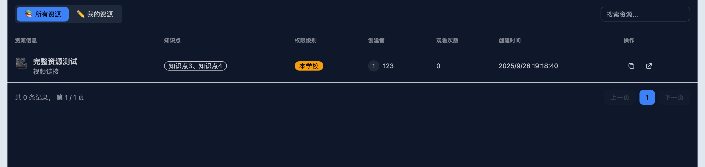
毕业设计答辩
教师端实现
08
教师端：从“发布内容”扩展到“观察过程并干预”
教师端不只做后台管理，而是承接课程编排、资源组织、任务管理和学习记录分析。
课程编排
教师创建课程，组织章节、知识点和课程内容。
任务管理
布置编程任务，明确练习目标与提交要求。
资源管理
维护课件、示例、资料与拓展资源，支持权限控制。
学习观察
查看代码运行、错误类型、消息互动和学习记录。
教学干预
依据数据发现共性问题，安排讲解、提醒或补充资料。
Notes:
教师端承担的是教学组织和干预。教师可以管理课程、内容、资源和任务，也可以查看学生学习过程中的记录。对于真实课堂来说，教师不可能一直盯着每个学生的屏幕，所以系统把学生的代码运行、错误和互动数据汇总出来，为教师提供判断依据。这样 AI 不是替代教师，而是帮助教师发现问题。

Slide 9
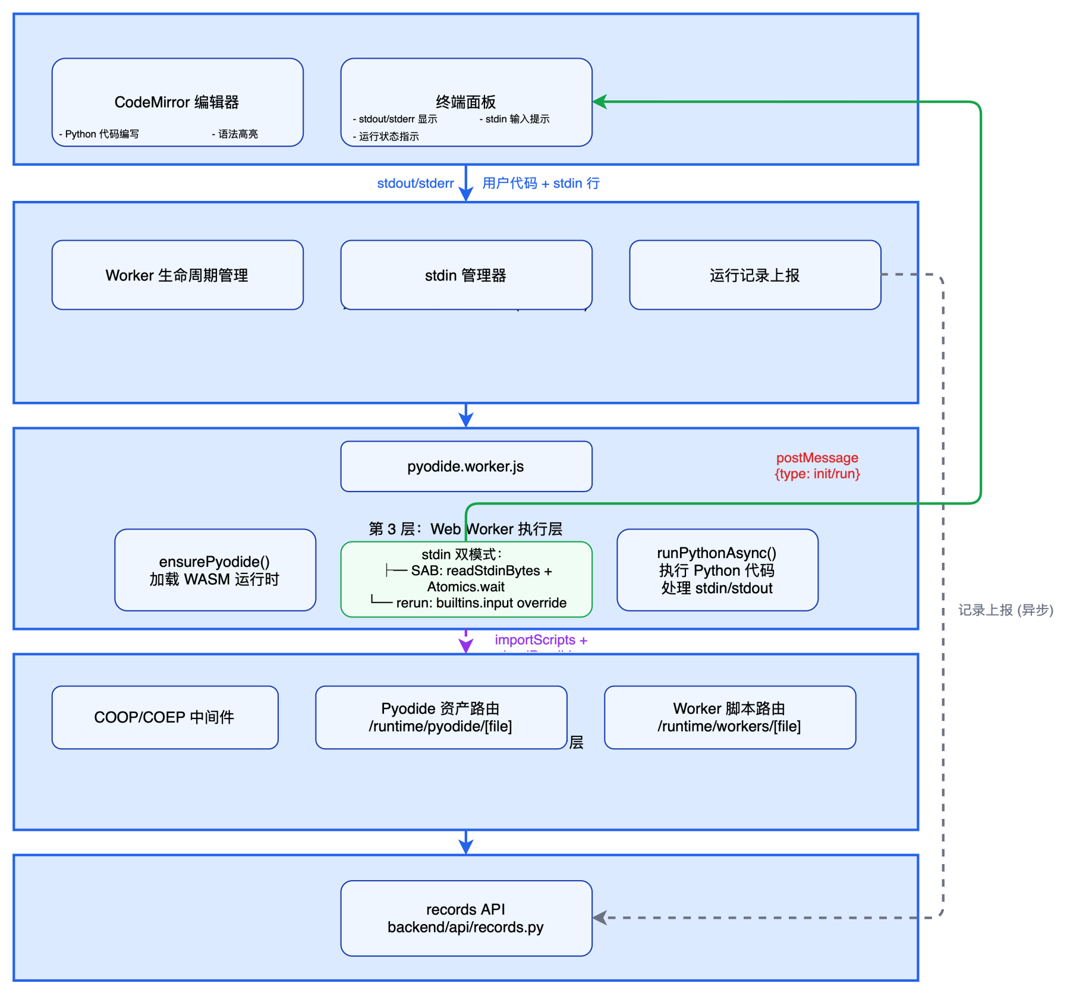
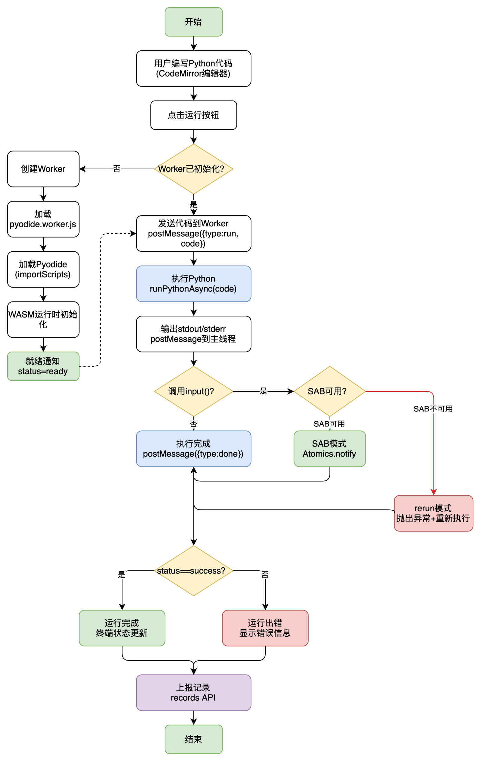
毕业设计答辩
代码执行
09
在线编程：Python 在浏览器沙箱中运行，后端只记录过程与结果
Web Worker + Pyodide + WebAssembly 让代码执行从服务器侧移到浏览器侧。
执行边界
后端不直接运行学生 Python，减少服务端执行风险。
线程隔离
Worker 承担解释执行，避免主线程卡顿影响交互。
消息协议
postMessage 返回 stdout、stderr、等待输入、运行结束等状态。
过程记录
代码、输入、输出和错误类型仍通过学习记录接口沉淀。
运行状态：start → input_wait → stdout/stderr → end/error
Notes:
在线编程是平台的核心实践能力。我的实现没有让后端直接执行学生提交的 Python，而是在浏览器端使用 Web Worker、Pyodide 和 WebAssembly。主线程负责界面，Worker 负责解释执行，并通过 postMessage 返回 stdout、stderr、等待输入和结束状态。这样可以降低服务器风险，也避免执行过程阻塞页面。

Slide 10
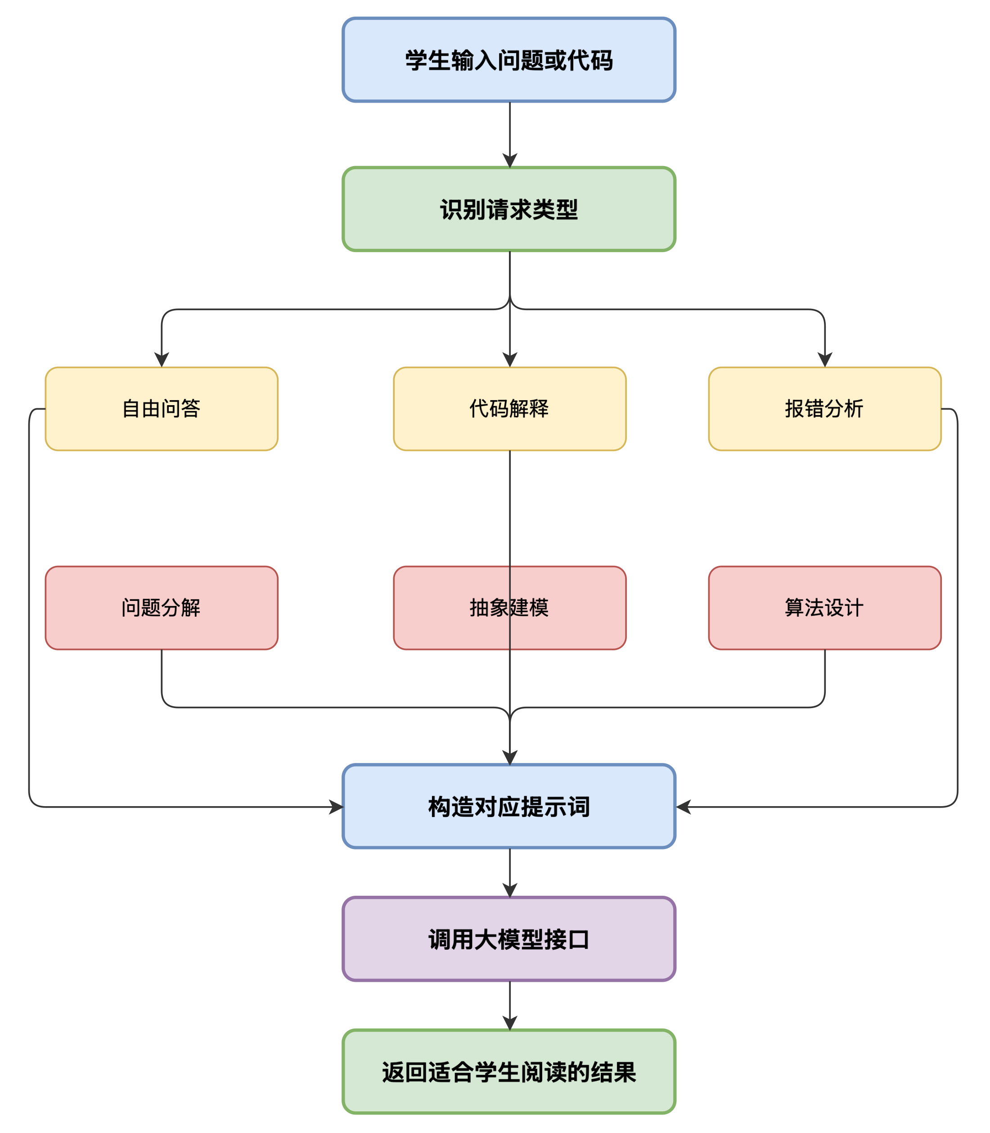
毕业设计答辩
智能辅学
10
智能辅学：先识别学习场景，再约束模型输出方式
同样是大模型调用，教育场景更关注“如何提示”和“提示到什么程度”。
场景识别
判断是自由问答、代码解释、报错解析、问题分解还是算法指导。
提示词构造
结合课程语境、代码片段、错误信息和学生问题形成约束提示。
教学化输出
控制语言难度，先解释概念，再给修改方向，避免直接给完整答案。
风险兜底
对不确定、越界或无关请求进行降级提示，保留教师干预空间。
问答
解释
报错
拆题
建模
算法
输出原则：不做答案倾倒，提供可继续尝试的下一步。
Notes:
智能辅学模块的核心是场景化，而不是把用户输入原样丢给模型。处理流程包括问题输入、场景识别、提示词构造、模型生成和结果返回。不同场景的输出要求不同：报错解析要定位原因，代码解释要讲清逻辑，问题分解要给步骤。面向中小学生时，输出还要控制难度和长度，尽量采用引导式表达，避免一次性给出超出学生理解范围的完整答案。

Slide 11
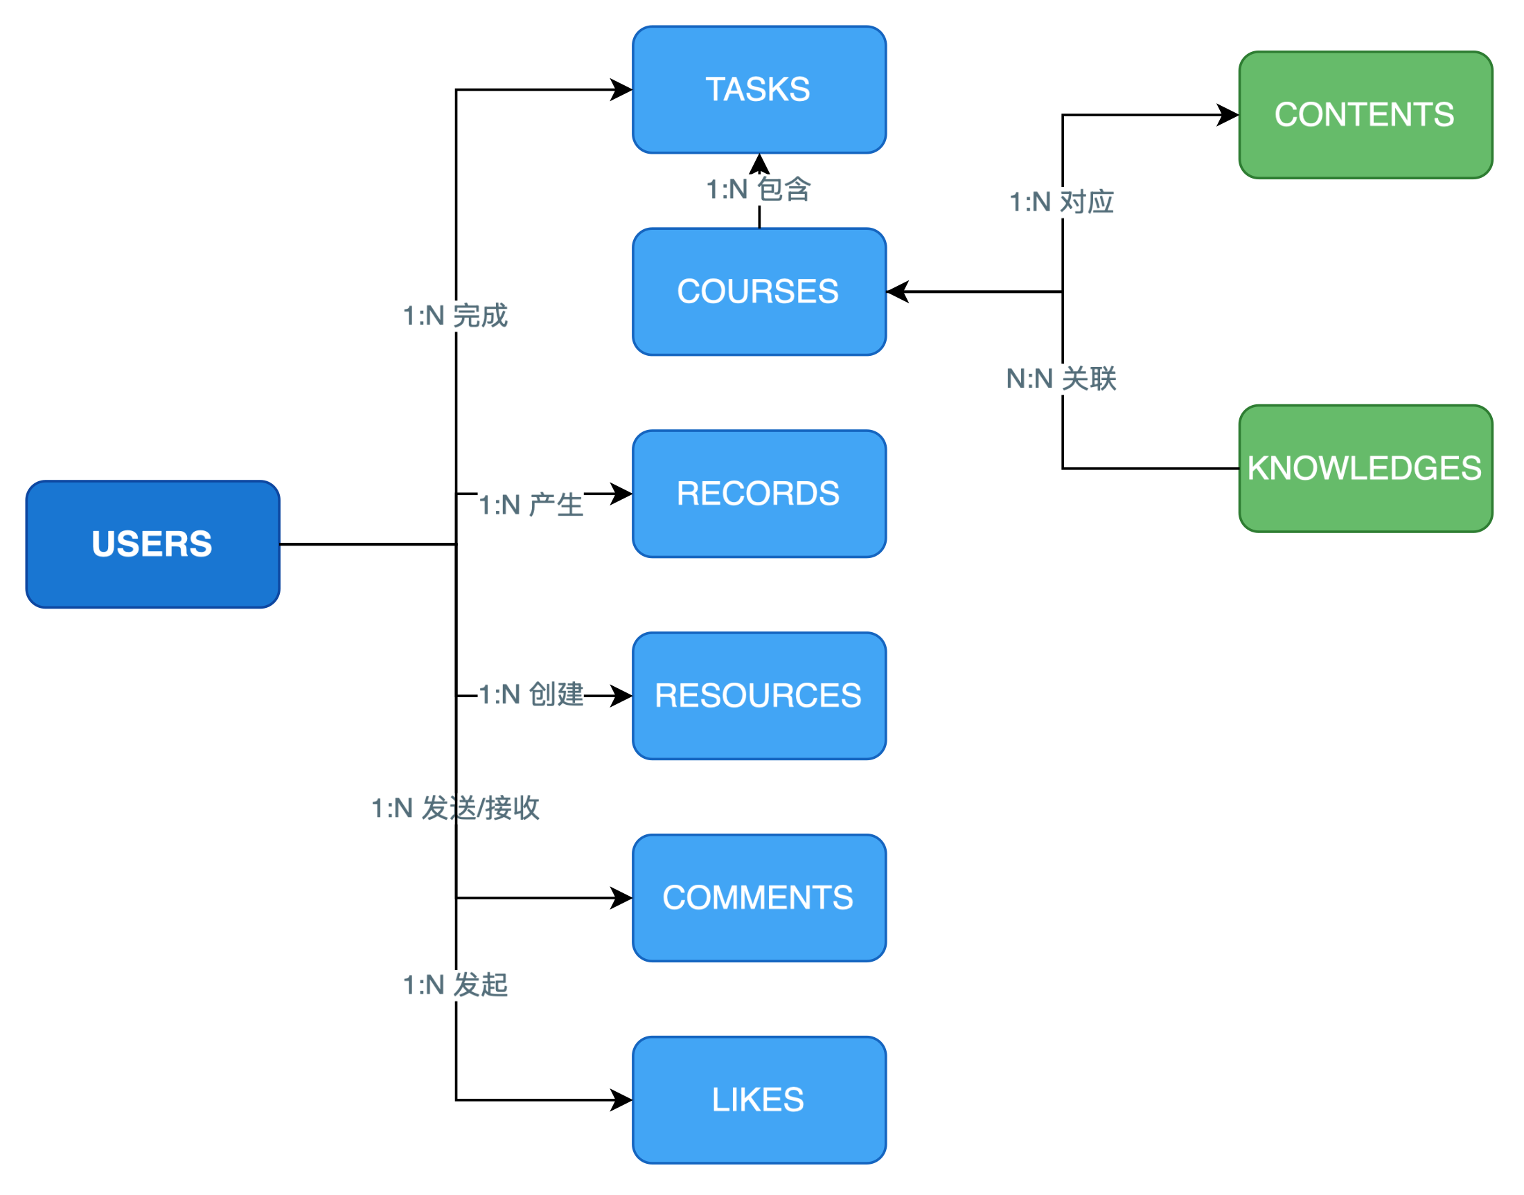
毕业设计答辩
数据模型
11
数据模型：业务表负责组织教学，records 负责沉淀学习过程
数据库设计服务于两件事：支撑平台业务运行，以及让学习过程可追踪、可分析。
身份与权限
users、roles、JWT 认证信息，区分学生、教师和管理员。
课程与内容
courses、contents、tasks、knowledges，组织教学结构。
资源与互动
resources、comments、likes、messages，支撑资料和师生互动。
学习过程
records 记录访问、运行、输入输出、错误类型和关键行为。
为什么强调 records
它是从“平台功能”走向“学习分析”的关键中间层，后续可接入学习画像、个性化推荐和课堂实验评估。
Notes:
数据模型围绕教学对象展开。用户、课程、内容、任务、知识点、资源、评论、点赞等表支撑基本业务。更关键的是 records 这类过程记录，记录页面访问、代码运行、错误类型和学习行为。它把学生学习中的临时操作转化为可分析数据，为教师端的观察和后续个性化推荐提供基础。

Slide 12
毕业设计答辩
功能验证
12
验证结果：核心业务链路、代码执行和权限控制通过功能测试
本阶段验证系统可用性；教学效果还需要后续课堂实验和量化评价。
编号
测试点
预期结果
结果
T1
教师登录
JWT 返回
通过
12/12
<100ms
T2
错误课程码
403 拒绝
通过
功能测试通过
基础代码运行
覆盖认证、权限、执行、消息、资源
典型 Python 基础示例本地执行
T3
未认证访问
401 拒绝
通过
T4
print(1+1)
输出 2
通过
T5
import os
SecurityError
通过
1-3s
8C16G
T6
无限循环
迭代限制
通过
模型响应区间
部署资源
T7
语法错误
解释位置
通过
DashScope 常见响应时间
Uvicorn 12 workers / 1000 连接限制
T8
教师消息
学生接收
通过
T9
对话历史
正确返回
通过
T10
资源权限
更新成功
通过
验证边界
T11
权限查询
返回授权
通过
• 已经验证系统主要流程和工程可用性。
• 尚未完成大规模真实课堂对照实验。
• 后续需要结合学习成绩、完成率和教师评价验证教学效果。
T12
课程内容
结构返回
通过
Notes:
验证部分主要说明系统的可用性边界。论文中完成了登录、权限、代码执行、安全限制、报错解释、消息互动、资源权限和课程内容等功能测试。功能测试结果均通过。同时也记录了构建和运行指标，例如前端构建成功、常见基础 Python 代码运行低于百毫秒量级、大模型响应一般在一到三秒。需要说明的是，这验证的是系统流程可用，不等同于完整教学效果实验。

Slide 13
毕业设计答辩
安全与可控
13
安全与可控：把风险拆成认证、执行、模型和审计四层处理
平台面对的是未成年学习场景，因此可控性比单纯功能丰富更重要。
身份认证
角色隔离
执行约束
JWT 登录态、HttpOnly Cookie、受保护 API 未认证返回 401。
学生、教师、管理员访问边界分离，错误课程码返回 403。
限制 os / sys / subprocess 等危险 import，设置 5s 超时和循环限制。
模型约束
过程审计
按场景构造提示词，要求分步解释、适龄表达和风险兜底。
记录代码、输入输出、错误类型和关键交互，供教师查看。
控制思路
不把风险压在单点规则上，而是在身份、执行环境、模型输出和教师审计之间建立多层约束。
Notes:
系统中有两个高风险点：一个是学生代码执行，另一个是大模型输出。针对代码执行，我采用浏览器端沙箱、危险 import 限制、迭代次数限制和超时控制。针对业务访问，使用 JWT、角色隔离和 HttpOnly Cookie。针对大模型，重点通过场景化提示、输出约束、日志记录和教师复核来控制风险。

Slide 14
毕业设计答辩
不足与展望
14
后续工作：从系统可用走向教学有效，需要工程、知识和评估三方面补强
当前版本证明了核心链路可运行，下一步重点是稳定性、个性化和真实课堂验证。
1
→
2
→
3
→
4
近期
近期
中期
中期
E2E 测试与 CI
RAG 私域知识库
学习画像与推荐
课堂实验评价
补充 Playwright/接口测试，覆盖登录、编程、资源、消息等核心链路。
将课程资料、题解规范和错误案例纳入检索增强，提高回答贴课性。
基于 records 分析错误类型、完成速度和知识点掌握情况。
用完成率、错误修正次数、教师评分和问卷评价验证教学效果。
边界说明
本毕业设计阶段的重点是设计与实现，并完成系统功能验证；教学效果评价需要后续真实课堂数据支撑。
Notes:
项目已经完成平台核心流程，但仍然有改进空间。第一是工程侧，需要补充端到端测试和持续集成。第二是智能辅学侧，可以接入 RAG 私域知识库，让回答更贴合课程资料。第三是学习分析侧，可以基于 records 构建学习画像和推荐。第四是研究验证侧，需要进入真实课堂，用量化指标评估教学效果。

Slide 15
毕业设计答辩
总结
15
总结：平台已经形成“编程实践 + AI 支架 + 教师闭环”的完整原型
价值边界清楚：系统流程已经打通，教学效果仍需课堂数据继续验证。
完成平台实现
嵌入 AI 辅学
学生端、教师端、课程、任务、资源、消息和学习记录等核心模块已实现。
覆盖自由问答、代码解释、报错解析、问题分解、抽象建模和算法设计。
打通实践链路
验证核心流程
浏览器端 Python 执行，运行结果和错误信息进入学习记录。
功能测试覆盖认证、权限、代码执行、安全限制和数据接口。
答辩结束，感谢各位老师批评指正
林柏伟 · 计算机科学与技术 · 杭州电子科技大学
Notes:
最后总结我的工作。第一，完成了面向中小学生的智能编程学习平台设计与实现。第二，把大模型能力嵌入到学习流程中，覆盖问答、解释、报错、分解和算法指导等场景。第三，完成了浏览器端 Python 执行、学习记录、教师管理和权限控制等关键模块。第四，通过功能测试验证了主要流程可用。以上就是我的答辩内容，请各位老师批评指正。

